Slide 1
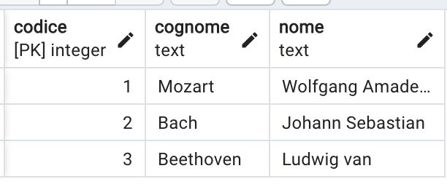
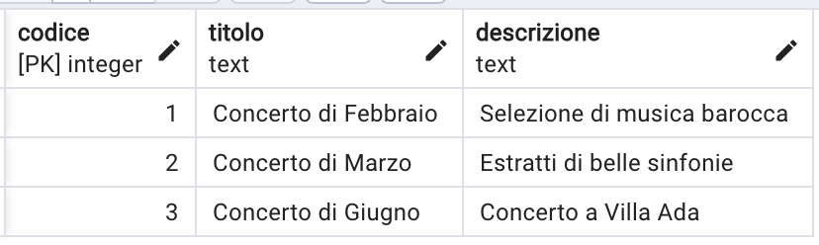
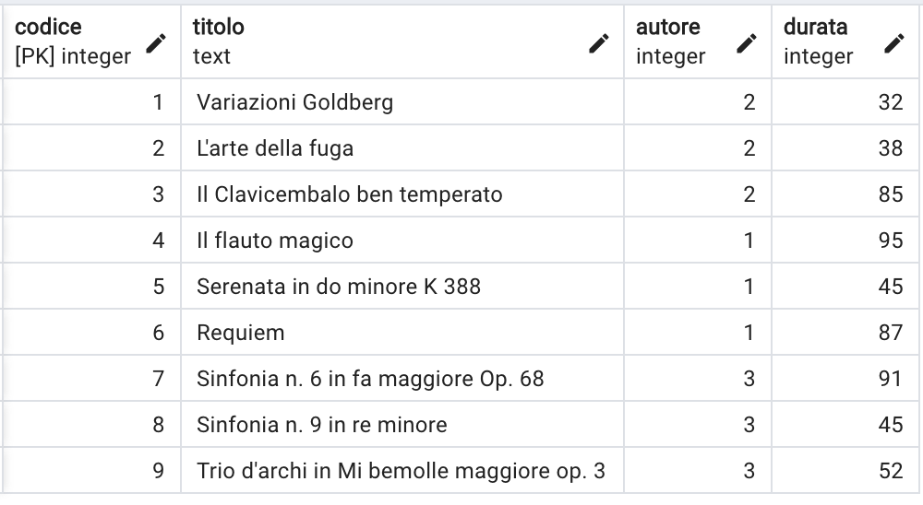
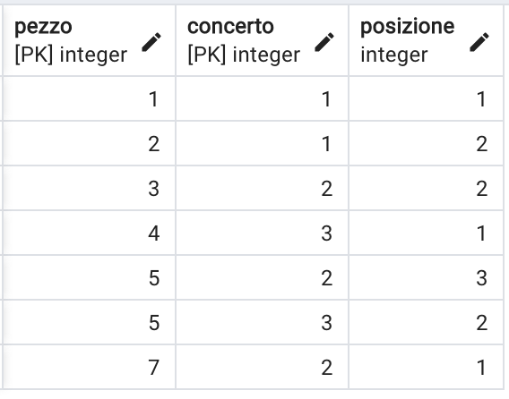
Compositori
Concerti
Pezzi
Programmazione

Slide 2
CREATE TABLE Compositori (codice integer NOT NULL PRIMARY KEY,
cognome text ,
nome text);
CREATE TABLE Concerti (codice integer NOT NULL PRIMARY KEY,
titolo text ,
descrizione text);
CREATE TABLE Pezzi (codice integer NOT NULL PRIMARY KEY,
titolo text,
autore integer NOT NULL REFERENCES Compositori,
durata integer);
CREATE TABLE Programmazione ( pezzo integer NOT NULL REFERENCES Pezzi,
concerto integer NOT NULL REFERENCES Concerti,
posizione integer,
PRIMARY KEY(pezzo, concerto));

Slide 3
insert into compositori values(1, 'Mozart', 'Wolfgang Amadeus');
insert into compositori values(2, 'Bach', 'Johann Sebastian');
insert into compositori values(3, 'Beethoven', 'Ludwic van');
insert into concerti values(1, 'Concerto di Febbraio', 'Selezione di musica Barocca');
insert into concerti values(2, 'Concerto di Marzo', 'Estratti di belle sinfonie');
insert into concerti values(3, 'Concerto di Giugno', 'Concerto a Villa Ada');
insert into pezzi values(1, 'Variazioni Goldberg', 2, 32);
insert into pezzi values(2, 'L''arte della fuga', 2, 38);
insert into pezzi values(3, 'Il clavicembalo ben temperato', 2, 85);
insert into pezzi values(4, 'Il flauto magico', 1, 95);
insert into pezzi values(5, 'Serenata in do minore k 388', 1, 45);
insert into pezzi values(6, 'Requiem', 1, 87);
insert into pezzi values(7, 'Sinfonia n. 6 in fa maggiore op. 68', 3, 91);
insert into pezzi values(8, 'Sinfonia n. 9 in re minore', 3, 91);
insert into pezzi values(9, 'Trio d''archi in mi bemolle maggiore op. 3', 3, 52);
insert into programmazione values(1, 1,1);
insert into programmazione values(2, 1,2);
insert into programmazione values(3, 2,2);
insert into programmazione values(4, 3,1);
insert into programmazione values(5, 2,3);
insert into programmazione values(5, 3,2);
insert into programmazione values(7, 2,1);

Slide 4
Scrivere le seguenti query SQL
titolo dei pezzi che hanno durata compresa tra 40 e 60 minuti
titolo, nome e cognome dell'autore dei pezzi che hanno durata compresa tra 40 e 60 minuti
nome e cognome dei compositori dei pezzi presenti nel 'Concerto di giugno’
nome e cognome dei compositori che NON hanno pezzi nel 'Concerto di giugno'
titolo e descrizione dei concerti in cui sono presenti pezzi di Mozart
titolo e descrizione dei concerti in cui NON sono presenti pezzi di Beethoven

Slide 5
Compositori
Concerti
Pezzi
Programmazione
Scrivere l'interrogazione SQL che trova i concerti che hanno almeno 3 pezzi,
mostrando codice, titolo e numero di pezzi per ogni concerto..

